Slide 1


TE3002B Implementación de Robótica Inteligente
03 de Abril del 2025
Facilitador: PhD Alfredo García Suárez

Slide 2

Bienvenida
Facilitador: PhD Alfredo García Suárez

Slide 3
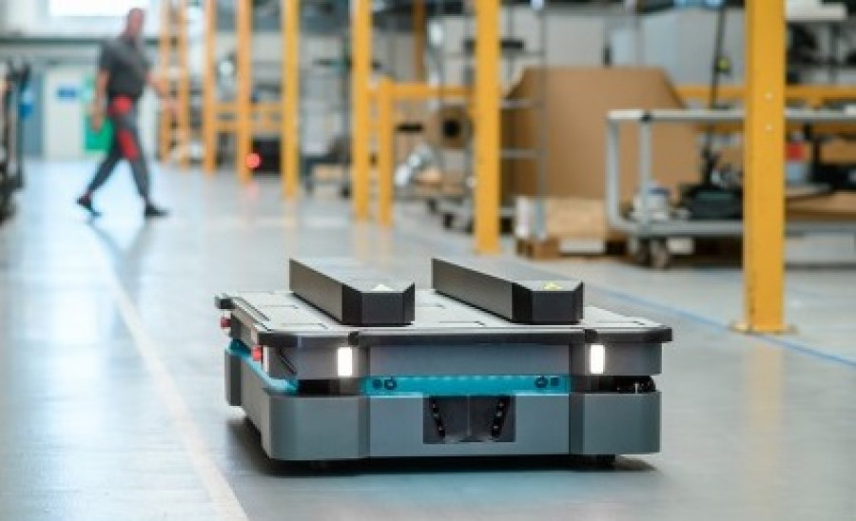
“La robótica móvil puede definirse como sistemas robóticos que pueden desplazarse en distintos entornos y que cuenta con distintas capacidades que les permiten ejecutar tareas complejas, ya sea de forma autónoma o controlados por un operador humano..”
–Katsuhiko Ogata
Facilitador: PhD Alfredo García Suárez

Slide 4
Clase Anterior
04
-Modelo cinemático robot diferencial
Facilitador: PhD Alfredo García Suárez

Slide 5
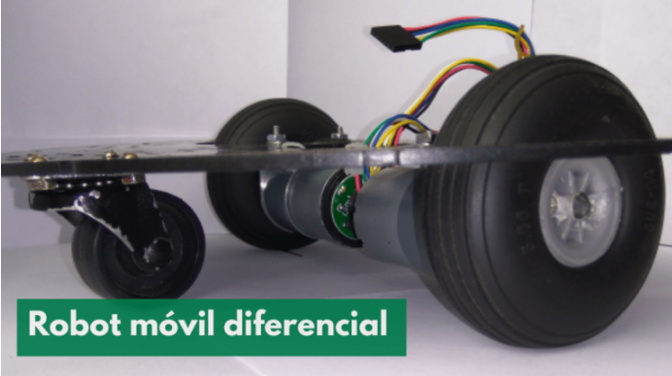
Robots Móviles con ruedas
Robot diferencial
¿Qué es un robot móvil diferencial?
Un robot con tracción diferencial es un vehículo que utiliza un sistema de transmisión de dos ruedas independientes, es decir, cada rueda está unida a su propio motor. En consecuencia, su movimiento (locomoción) se basa en la diferencia de velocidades de las dos ruedas instaladas en un único eje. Además, en la parte trasera o delantera se coloca una rueda libre o castor que gira pasivamente, y sirve para dar estabilidad al robot.
Facilitador: PhD Alfredo García Suárez

Slide 6
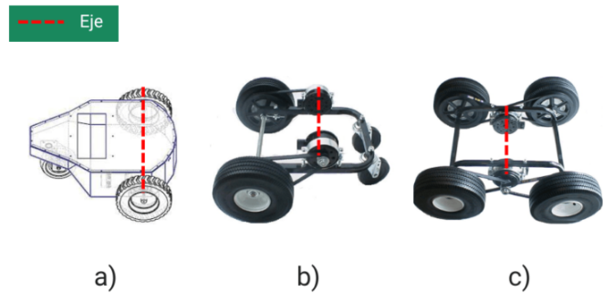
Robots Móviles con ruedas
Robot diferencial
Configuraciones de robot diferencial
En la figura se puede observar otras configuraciones diferentes al sistema de locomoción a). Por ejemplo, b) con dos ruedas activas y dos pasivas, c) cuatro ruedas activas conectadas por un sistemas de correas, al final todas estas configuraciones pertenecen a un robot diferencial.
Facilitador: PhD Alfredo García Suárez

Slide 7
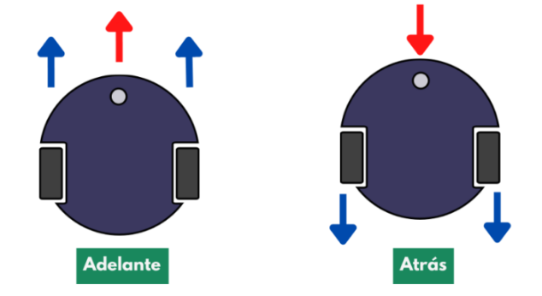
Robots Móviles con ruedas
Robot diferencial
Funcionamiento del robot diferencial
En primer lugar, si dos ruedas giran en la misma dirección y velocidad, el robot se moverá en línea recta hacia adelante, ahora, si cambia el sentido de giro y mantiene la velocidad, el vehículo se desplazará hacia atrás.
Facilitador: PhD Alfredo García Suárez

Slide 8
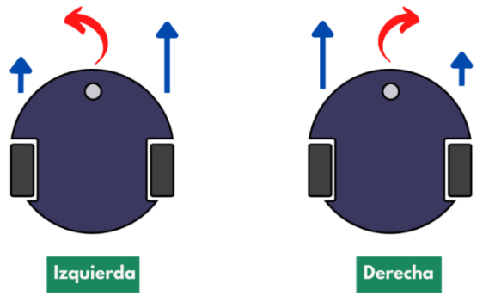
Robots Móviles con ruedas
Robot diferencial
Funcionamiento del robot diferencial
Ahora, si dos ruedas giran en la misma dirección, pero con diferentes velocidades, el robot se alejará del motor más rápido. Por ejemplo, si la rueda derecha gira más que la otra, el vehículo se moverá a la izquierda.
Facilitador: PhD Alfredo García Suárez

Slide 9
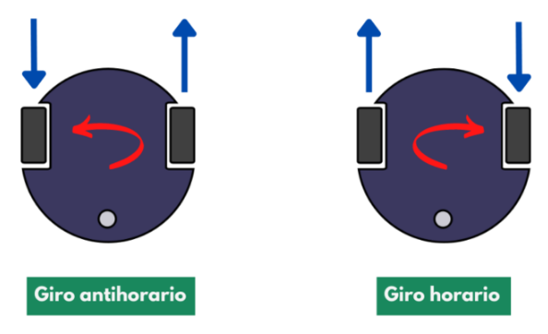
Robots Móviles con ruedas
Robot diferencial
Funcionamiento del robot diferencial
Finalmente, si ambas ruedas giran a la misma velocidad, pero en direcciones opuestas, el vehículo girará en su propio eje en sentido horario o antihorario.
Facilitador: PhD Alfredo García Suárez

Slide 10
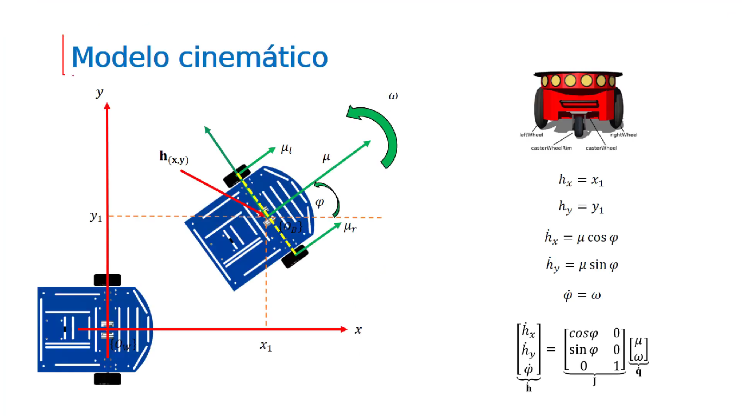
Robots Móviles con ruedas
Robot diferencial
Modelo Cinemático
Para determinar la localización del móvil en el plano cartesiano, vamos a utilizar el modelo cinemático diferencial directo. Este modelo relaciona las velocidades del punto de interés o control h(x,y) con las velocidades de los actuadores considerando al vehículo como una masa puntual, es decir, sin analizar las fuerzas que ejercen sobre el mismo (momentos de inercia y rozamientos).
Facilitador: PhD Alfredo García Suárez

Slide 11
Robots Móviles con ruedas
Robot diferencial
Modelo Cinemático
Para el obtener el modelo cinemático, vamos a guiarnos de la geometría de un vehículo tipo diferencial, cuya posición la define el punto h(x,y) y la orientación el ángulo (phi).
Facilitador: PhD Alfredo García Suárez

Slide 12
Robots Móviles con ruedas
Robot diferencial
Modelo Cinemático
Como resultado del análisis geométrico, la cinemática diferencial con el punto de control ubicado en el centro del eje que une las ruedas es la siguiente.
Facilitador: PhD Alfredo García Suárez

Slide 13
Robots Móviles con ruedas
Robot diferencial
Modelo Diferencial
Como se menciona anteriormente este modelo proporciona velocidades (no posiciones), por lo tanto, para obtener la posición y orientación del móvil es necesario integrar las velocidades en un periodo de tiempo constante (ts) llamado tiempo de muestreo.
Facilitador: PhD Alfredo García Suárez

Slide 14
Clase Actual
05
-Localización basada en Movimiento
-Transformación del Modelo Cinemático del robot diferencial
Facilitador: PhD Alfredo García Suárez

Slide 15
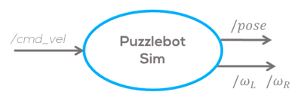


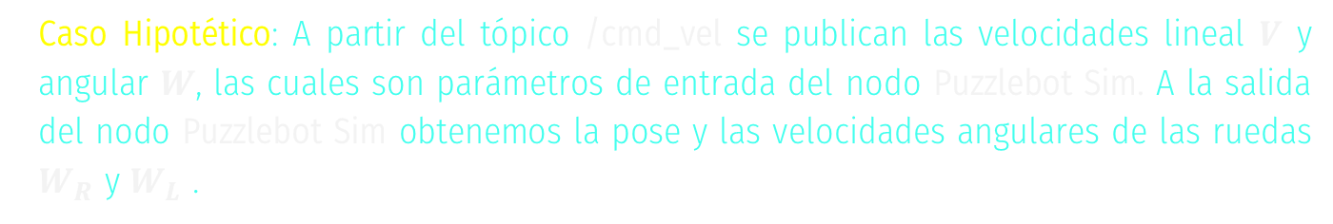
Localización basada en movimiento
Pose y Velocidades angulares de las ruedas
Caso Hipotético: A partir del tópico /cmd_vel se publican las velocidades lineal $V$ y angular $W$, las cuales son parámetros de entrada del nodo Puzzlebot Sim. A la salida del nodo Puzzlebot Sim obtenemos la pose y las velocidades angulares de las ruedas $W_{R }$y $W_{L }$.
$$V$$
$$W$$
Facilitador: PhD Alfredo García Suárez

Slide 16
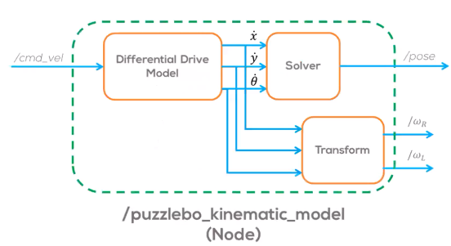


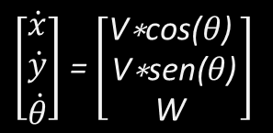
Localización basada en movimiento
Pose y Velocidades angulares de las ruedas
La transformación de interna del nodo se muestra a continuación:
$\left[\begin{matrix}\dot{x} \\ \dot{y} \\ \dot{θ}\end{matrix}\right]$ = $\left[\begin{matrix}\text{V}\text{∗}\text{cos}\text{(}θ\text{) } \\ \text{V}\text{∗}\text{sen}\text{(}θ\text{)} \\ \text{W} \end{matrix}\right]$
$V=$ $r\frac{W_{R }+ W_{L }}{2}$
$W=$ $r\frac{W_{R }− W_{L }}{l}$
Facilitador: PhD Alfredo García Suárez

Slide 17
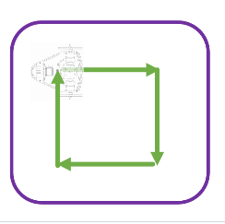
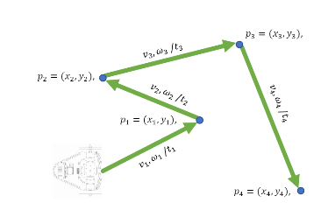
Actividad 3.2 (Pose y Velocidades Angulares)
1. Crear una carpeta con el nombre: Actividad 3.2 (Pose y Velocidades Angulares)
2. Implementar el código requerido para graficar la pose y las velocidades angulares de las ruedas que resultan al generar las siguientes trayectorias a partir de las velocidades angulares y lineales en un plano 2D.
Facilitador: PhD Alfredo García Suárez

Slide 18
Actividad 3.2 (Pose y Velocidades Angulares)
4. Generar un reporte de los pasos para poder obtener las funciones y graficos de las trayectorias parametrizadas. Incluir el Código en MATLAB
5. Preparar una presentación del análisis realizado en el caso hipotético planteado a partir del tópico /cmd_vel y el nodo Puzzlebot Sim. Incluir en la entrega, el archivo Presentanción.pptx.
6. Subir el link del repositorio en CANVAS para “Evaluación”
Facilitador: PhD Alfredo García Suárez

Slide 19

Fin de la Sesión
Preguntas?
Alfredo.garcias@tec.mx
https://itesm.zoom.us/j/9648719322
Facilitador: PhD Alfredo García Suárez

